Slide 1
校园失物招领平台
find-it-campus · 让「丢了东西」和「捡到东西」第一次对上
答辩人：〈姓名〉 指导教师：〈姓名〉 2026-10-22
仓库：github.com/BLingKiy/find-it-campus
Notes:
开场一句话定位：这不是又一个论坛，是把两条本来碰不上的启事连起来的系统。约 20 秒。

Slide 2
评分项与本片对应
评分项 | 分值 | 本片位置 | 一句话证据
选题难度 | 20 | 第 3–5 页 | 三张表硬上限 + 契约先行 + 匹配可替换，四个约束同时成立
程序实现的完整性 | 30 | 第 6–9、13–15 页 | 9 个接口、3 个页面、3 张表全部可运行；另有可部署的 Windows 包
技术先进性 | 20 | 第 10–12 页 | MatchEngine 接口隔离，换实现只改装配
文档与视频 | 30 | 第 16–18 页 + 交付材料 | 设计文档 / 部署文档 / 测试报告 / 本片 / 录屏脚本
分值权重引自课程实施方案，本片只说明对应关系，不预测得分。
find-it-campus · 校园失物招领 | 程序设计答辩 2026-10-22
2
Notes:
30 秒。先把评分项摆出来，让评委知道后面每一页在挣哪一分。不要逐行念表格，指一下四行就过。

Slide 3
选题：问题不在「没有平台」，在「信息不聚合」
现状三条渠道：微信群、表白墙、宿舍楼下纸质启事
  失主在群里刷屏询问，招领信息却在另一个群
  纸片启事只在原地可见，跨校区无效
  即使两边都发了，也没有任何机制把「丢了黑钱包」和「捡到黑钱包」连起来
结果：最该发生的匹配，靠运气
本项目把这条链路做成可运行的系统：发布 → 检索 → 按描述语义找匹配 → 走完状态流转
我们做的不是「再一个信息发布页」，是「让两条本来碰不上的启事发生关系」。
find-it-campus · 校园失物招领 | 程序设计答辩 2026-10-22
3
Notes:
60 秒。讲一个具体场景：同学在群里问了一整天，其实三小时前就有人在另一个群发了招领。这个场景评委会点头。

Slide 4
选题难度：难在四个约束必须同时成立
三张表是硬上限：每张表都要承担复合职责 —— t_record 一表两用（寻物/招领）、t_category 兼作匹配词表、t_match_result 既是评估证据又能反查候选
契约先行 + 前后端并行：接口契约是唯一事实源，DB snake_case 与 JSON camelCase 两侧命名不同，错误码要双轨表达
AI 匹配必须可替换：评分看的不是「用了 AI」，是「能不能把 AI 换掉而调用方不动」
无登录体系下的边界设计：写接口对访客开放是已声明的取舍，靠逻辑删除、状态机收口、前端 pending 禁用缓解
难度不是技术栈堆得多，是「约束交叉时还能跑通」。
find-it-campus · 校园失物招领 | 程序设计答辩 2026-10-22
4
Notes:
60 秒。这一页是选题难度 20 分的正面回答。四个约束里挑一个展开——三张表最直观：少一张就缺证据链，多一张就超范围。

Slide 5
需求范围：做与不做都写死
做 | 不做（父任务明确 Out of Scope）
三页主流程、九个接口、三张表 | 微服务、独立 AI 服务进程
记录增删改查、状态流转、逻辑删除 | 登录、权限体系、管理后台
分类字典与筛选（URL 承载状态） | 消息推送、图片/附件上传与对象存储
本地关键词语义匹配 + 可替换接口 | 移动端原生壳、深色模式（本期）
接口测试、匹配效果评估、前端走查 | 性能压测、安全渗透、兼容性矩阵
37 条需求、38 行验收判据（R-28 拆成 R-28 / R-28b），逐条「给定…当…则…」
初稿与最终实现有 5 处偏差，全部登记在案（联系方式非必填、topN 默认 5、匹配入口只在详情页、支持排序切换、删除与下架拆成两件事）
偏差不是「实现写错」，是下游在契约上做了更具体的决定；登记出来，读者才不会拿初稿核对代码。
find-it-campus · 校园失物招领 | 程序设计答辩 2026-10-22
5
Notes:
60 秒。重点是右下那句：偏差登记。评委会问「需求文档和实现对不上怎么办」，这页就是答案。

Slide 6
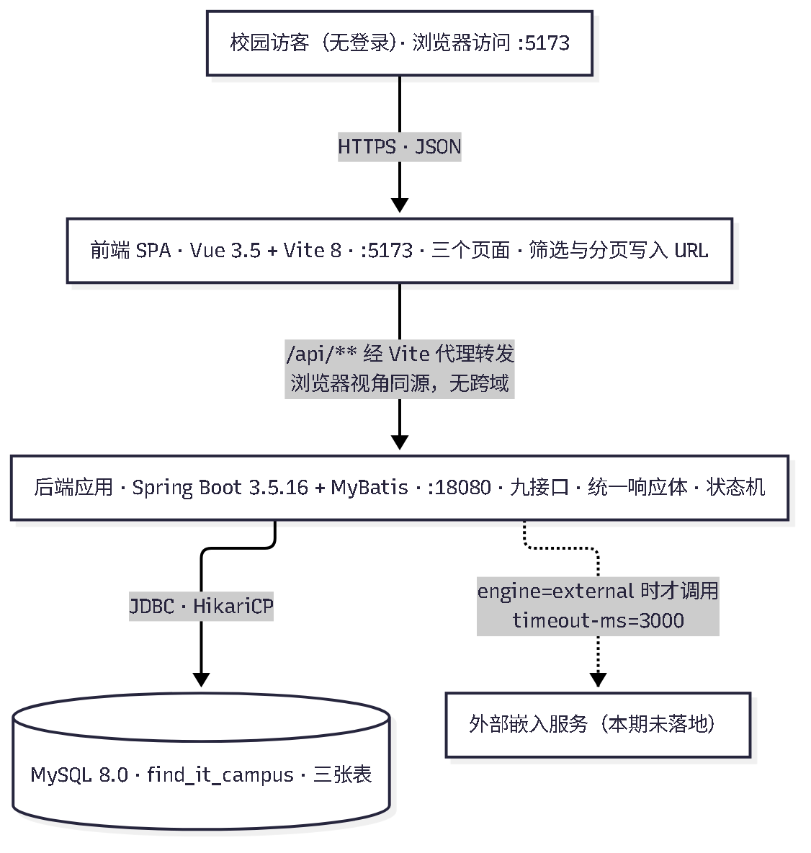
架构：模块化单体，四层四包
前端 SPA：Vue 3.5 + Vite 8 + TypeScript，端口 5173
后端：Spring Boot 3.5.16 + MyBatis 3.0.5，JDK 17，端口 18080
数据库：MySQL 8.0，三张表
外部嵌入服务：本期未落地，只留配置位与装配位
为什么不上微服务：没有并发量与数据量指标；拆分的成本由部署与联调支付，收益要规模才显现
评分点在「接口解耦」不在「架构复杂度」：一个 Java 接口 + 一个条件装配就够
系统上下文与容器（图源：docs/design/diagrams/）
find-it-campus · 校园失物招领 | 程序设计答辩 2026-10-22
6
Notes:
60 秒。指着图说：浏览器只跟 /api 说话，Vite 代理转发到 18080，浏览器视角同源，所以没有跨域。端口用 18080 是因为开发机 8080 被另一个常驻服务占了。

Slide 7
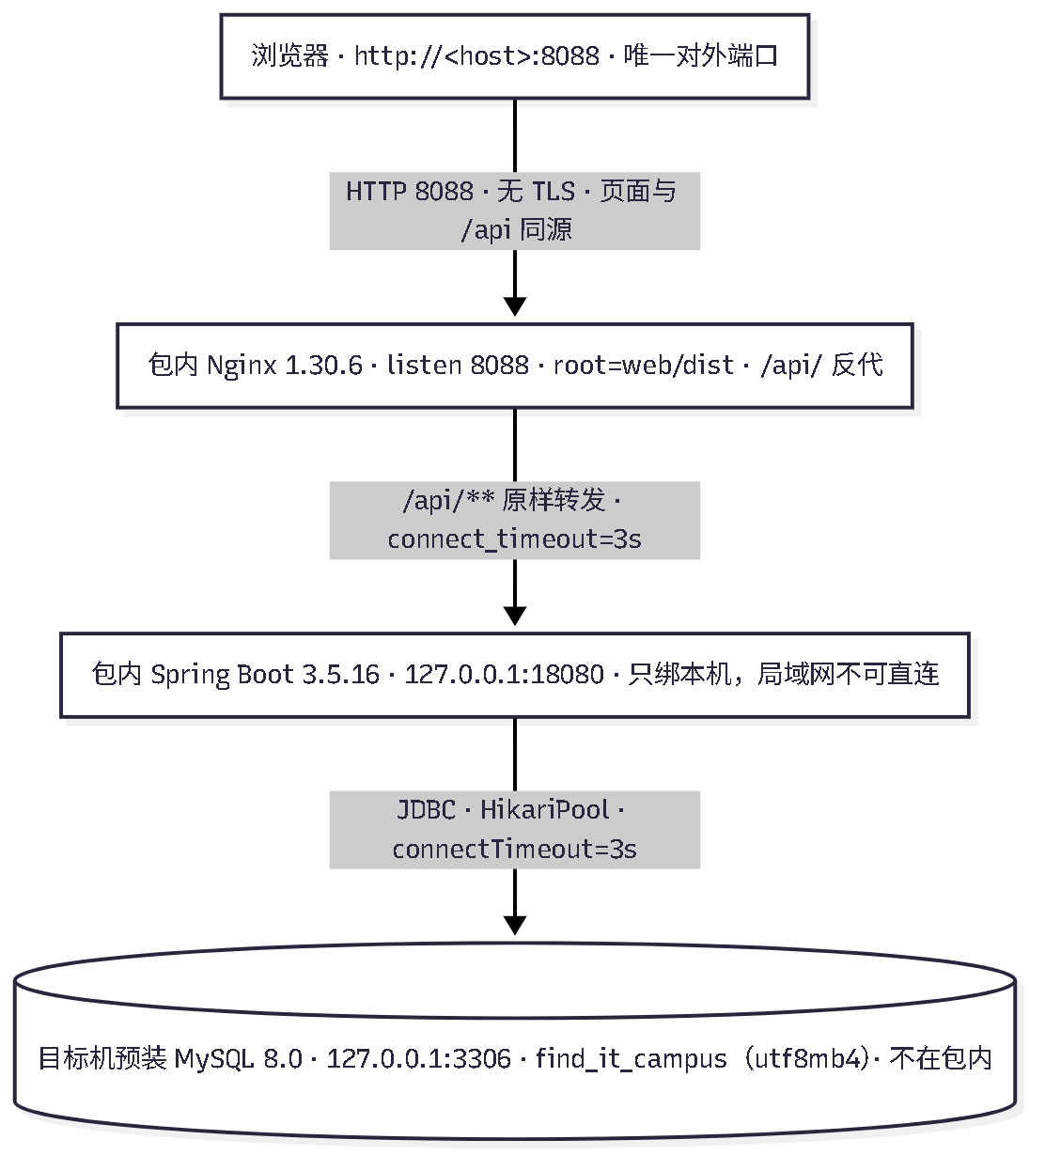
部署：单端口 8088，四条命令启停
交付物是一个 zip：jar + web/dist + Nginx 1.30.6 + db/ + 四个 PowerShell 脚本；解压即用，不需要管理员、不注册服务
​install.ps1（建库 utf8mb4 + 导种子 + 生成配置）→ start.ps1 → status.ps1 → stop.ps1
​start.ps1 先等后端 /api/health 三项全绿（code=0 / status=UP / db=UP）才起 Nginx；任一步失败回滚本次启动的进程
幂等与不越界：已在跑就复用；端口被别的进程占着就报 PID、不抢杀；密码只落本机 config\deploy.env.ps1
边界照实说：无 HTTPS、开机不自启、停止是进程终止（不做优雅 drain）；目标机需预装 JDK 17 与 MySQL 8
Windows 单机部署形态：Nginx 8088 → 127.0.0.1:18080 → MySQL（图源 docs/design/diagrams/）
find-it-campus · 校园失物招领 | 程序设计答辩 2026-10-22
7
Notes:
60 秒。这一页回答「你说可部署，部署成什么样」。讲三层：对外只有 8088、后端只绑本机、一键启停带健康门禁。最后一句主动交代边界，比被问出来好。

Slide 8
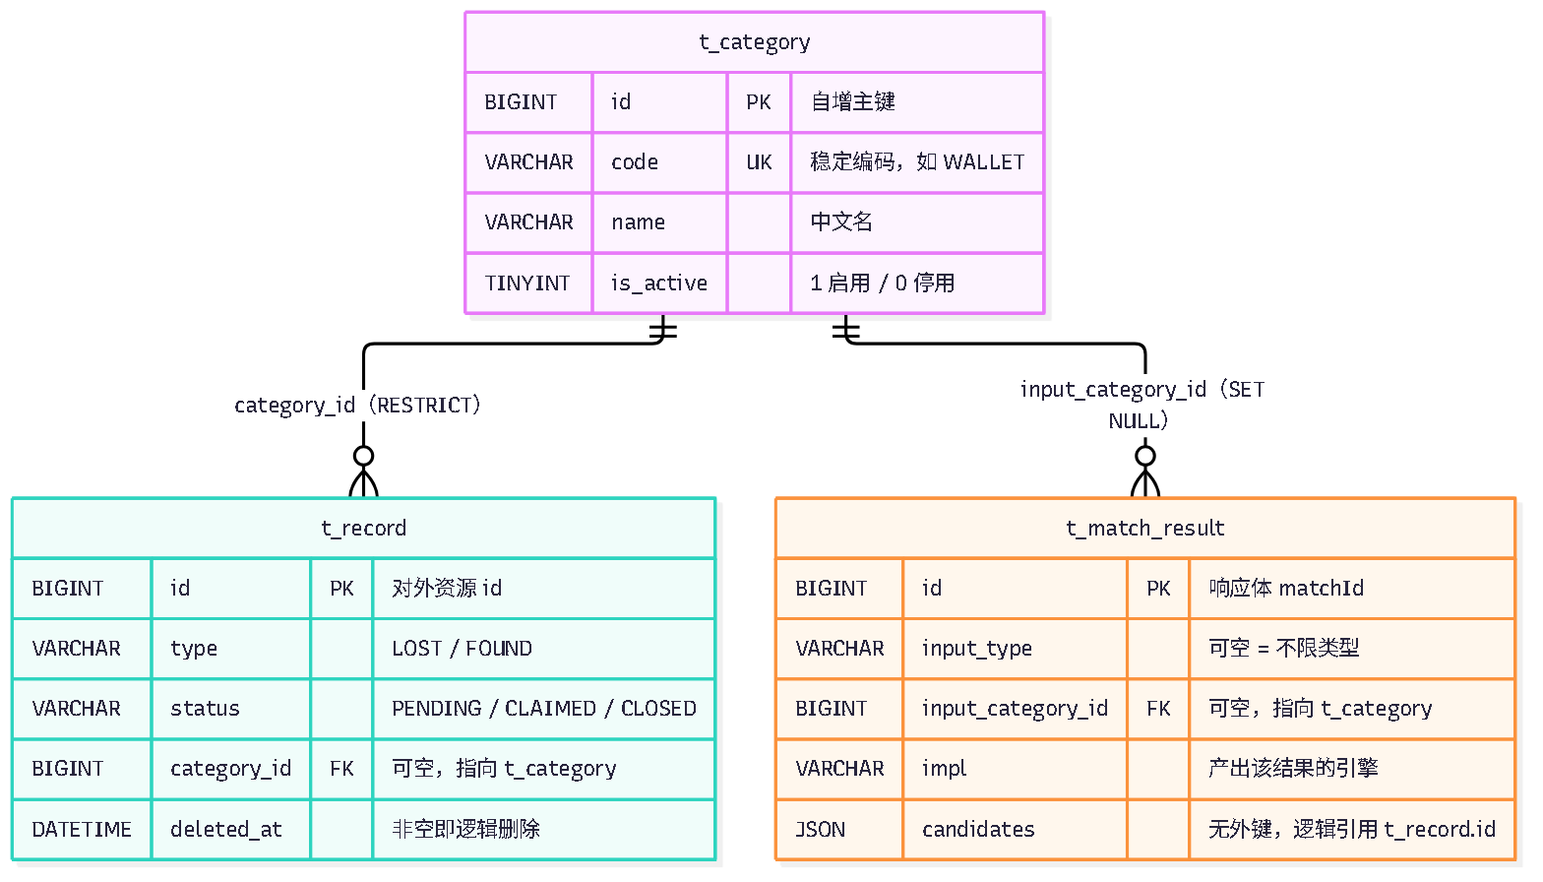
数据模型：3 张表 · 31 列 · 2 条外键
​t_record 一张表同时承载寻物与招领（type 区分），status 只有 PENDING / CLAIMED / CLOSED 三态
​t_category 是分类字典，同时充当本地匹配的加权词表（keywords 不出现在接口响应里）
​t_match_result 每次匹配成功写一行，是评估与录屏的证据链（impl 记录引擎标识）
三张表 ER（只画主键、外键与起约束作用的列；完整 31 列见设计文档 §4.3）
find-it-campus · 校园失物招领 | 程序设计答辩 2026-10-22
8
Notes:
60 秒。说三句：一条外键 RESTRICT 保护分类被引用时不可删，一条 SET NULL 让历史快照可读，候选存 JSON 所以第三条是逻辑关系、靠回表过滤死链。

Slide 9
接口设计：九个接口，一套外壳
# | 方法与路径 | 用途 | 主要错误码
1 | GET /api/health | 健康检查（DB 状态、引擎名） | 10005
2–7 | /api/records 增删改查与状态流转 | 列表、详情、提交、全量修改、状态、逻辑删除 | 10001、20001、20002、20003
8 | GET /api/categories | 分类字典（只返启用，按序） | —
9 | POST /api/match | 语义匹配：描述 → 候选 + 相似度 | 30001、30002、30003、40001
统一外壳四个字段：code / message / data / requestId，含 404 与 405
13 个错误码 + 成功码 0：HTTP 状态由 ErrorCode 单一映射，业务分支只看 code（4xx 归用户、5xx 归系统）
详情出参带 allowedStatuses：状态机放后端，前端不自己推按钮
校验失败 fieldErrors 一次返回全部违规字段，前端一次性标红
find-it-campus · 校园失物招领 | 程序设计答辩 2026-10-22
9
Notes:
至少 60 秒。九接口不要逐个念。讲三件事：外壳唯一、错误双轨、allowedStatuses 让前端零流转知识。这三件是「工程规范」的实证。

Slide 10
AI 匹配亮点一：三条边界把「接口独立」做实
边界规则 | 具体约束 | 挡住的变化
引擎不碰数据库 | 不注入 Mapper、不写库，只消费调用方递进来的候选池 | 换实现不必理解表结构；外部实现可单测覆盖，不用起库
引擎只返回 recordId + score + reason | 展示字段由 service 回表补齐 | 可见性规则只存在一处，不被每个算法各实现一遍
引擎不知道 HTTP | 没有 HttpStatus、不接收 DTO，异常只有 MatchEngineException | 引擎可被任何入口复用，不背 HTTP 概念
候选池由 MatchService 递入，而不是引擎自己去取 —— 这一条决定了「换实现」的工作量
额外两个好处：外部实现可以被单测覆盖（无需起库）；删掉的记录由回表过滤吸收，前端不会看到死链
「接口独立」不是画在图上的一句话，是这三条约束，且每一条都能在源码里指到对应位置。
find-it-campus · 校园失物招领 | 程序设计答辩 2026-10-22
10
Notes:
90 秒。这一页是技术先进性 20 分的一半。要说透「候选池为什么由调用方给」：如果引擎自己查库，换实现就得把可见性规则再实现一遍。

Slide 11
AI 匹配亮点二：可替换是测试固定的事实
切换方式是一个配置值：findit.match.engine=local|external，容器里恒只有一个 MatchEngine bean
不做自动回退：外部挂了就是 503，不悄悄用关键词分数顶上 —— 静默降级会污染 impl 列
​KeywordEngineSwappabilityTest 在同一调用点注入 Fake 实现与真实实现，断言两者都满足契约（≤ topN、≥ minScore、去重、降序、score ∈ [0,1]）
3.2 交付时 MatchService 与 MatchController 零 diff —— 可替换不是承诺，是被测试固定住的事实
本期口径：只认「本地实现 + 文档化替换路径」，外部实现另立任务，未落地
换实现的改动面：
变更 | 需要改 | 不需要改
本地 → 外部 | application.yml、新增 ExternalEmbeddingMatchEngine、MatchEngineConfig 一个 @Bean、必要时加 impl 枚举值 | MatchEngine / MatchQuery / MatchService / MatchController / 请求响应 DTO / 前端全部代码
find-it-campus · 校园失物招领 | 程序设计答辩 2026-10-22
11
Notes:
90 秒。重点讲最后一行的诚实边界：我们没做外部实现，但我们证明了换实现不用动调用方。评委问「那你到底有没有 AI」——答：有本地打分实现，向量模型是计划中的替换路径，接口已经把它预留好了。

Slide 12
AI 匹配亮点三：真实的一次请求与响应
POST /api/match 请求体
200 OK 响应体（节选：展示字段已省略）
{
"text": "我在图书馆三楼弄丢了一个黑色皮钱包
，里面有银行卡",
"type": "FOUND",
"topN": 5,
"minScore": 0.3
}
{
"code": 0,
"message": "ok",
"requestId": "ee26f7034ece4eba",
"data": {
"engine": "LOCAL_KEYWORD",
"inputType": "FOUND",
"tookMs": 3,
"total": 1,
"items": [
{
"recordId": 13,
"score": 0.95,
"scorePercent": 95,
"reason": "关键词命中：钱包、银行卡、黑色、
书馆；分类词表命中：钱包卡证",
"title": "图书馆拾到黑色钱包"
}
]
}
}
​score 是关键词统计分数，不是语义置信度 —— 这句话必须讲，不能把关键词分数说成语义理解
​reason 告诉用户「为什么这条被选中」，不是黑盒百分比
每次成功调用写一行 t_match_result：输入、参数、候选、引擎标识，评估可复现
find-it-campus · 校园失物招领 | 程序设计答辩 2026-10-22
12
Notes:
90 秒。左边请求右边响应。指着 reason 说：这不是一个说不清的黑盒数字，它告诉你命中了钱包、银行卡、黑色、书馆，还命中了钱包卡证这个词表。

Slide 13
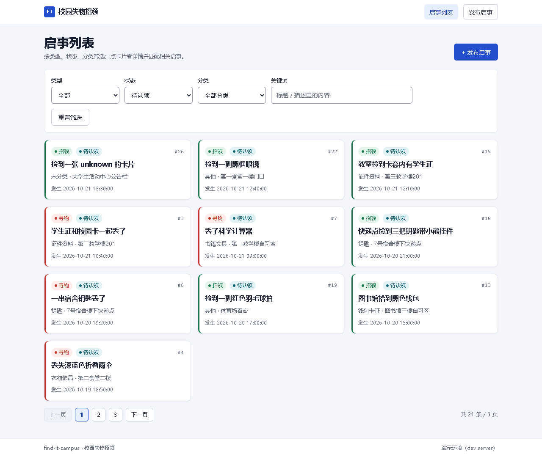
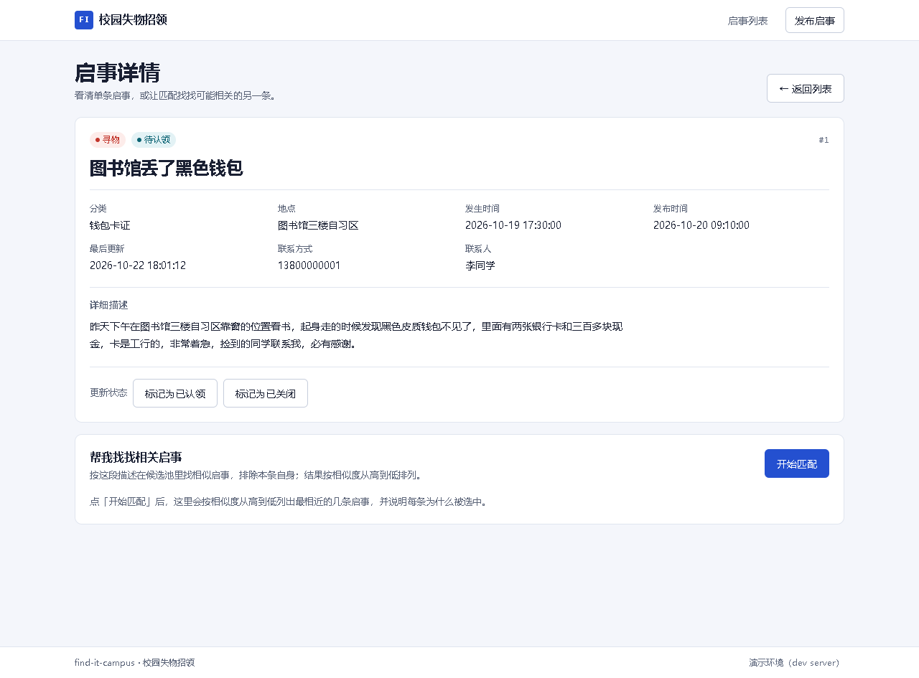
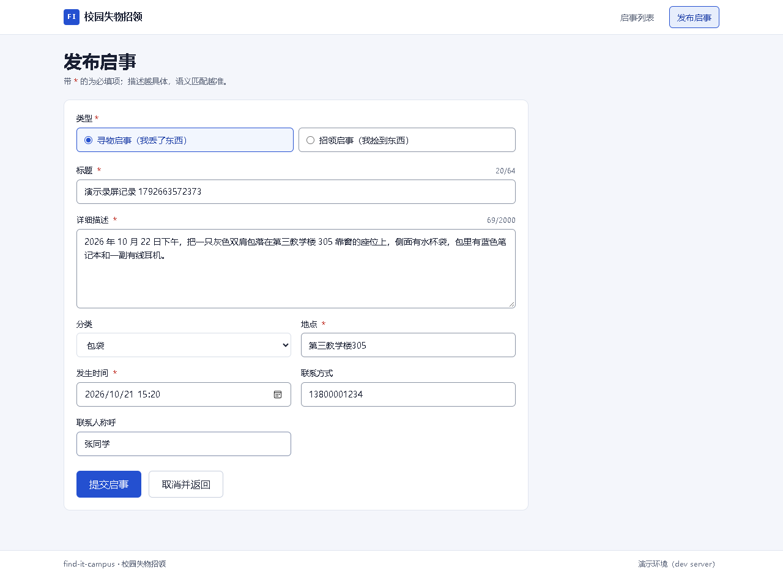
三个页面，全部走真实接口
列表：21 条 / 3 页 / 10 卡
详情：8 字段 + 状态按钮
提交：8 字段 + 校验
列表：类型/状态/分类/关键词筛选 + 分页，筛选条件写进 URL（刷新保留、可分享、前进后退可用）
详情：字段齐全，状态按钮由 allowedStatuses 渲染；匹配区独立降级，不整页报错
提交：必填校验在字段下方标红，成功后跳详情并一次性提示，浏览器后退不会重复提交
「真的走了真实接口」三证：网络层请求打到 18080、UI 提交的记录直查 MySQL 一致、异常态用网络层注入制造
find-it-campus · 校园失物招领 | 程序设计答辩 2026-10-22
13
Notes:
90 秒。这一页只讲一件事：不是截图，是可复现的运行。说三证，评委会信。

Slide 14
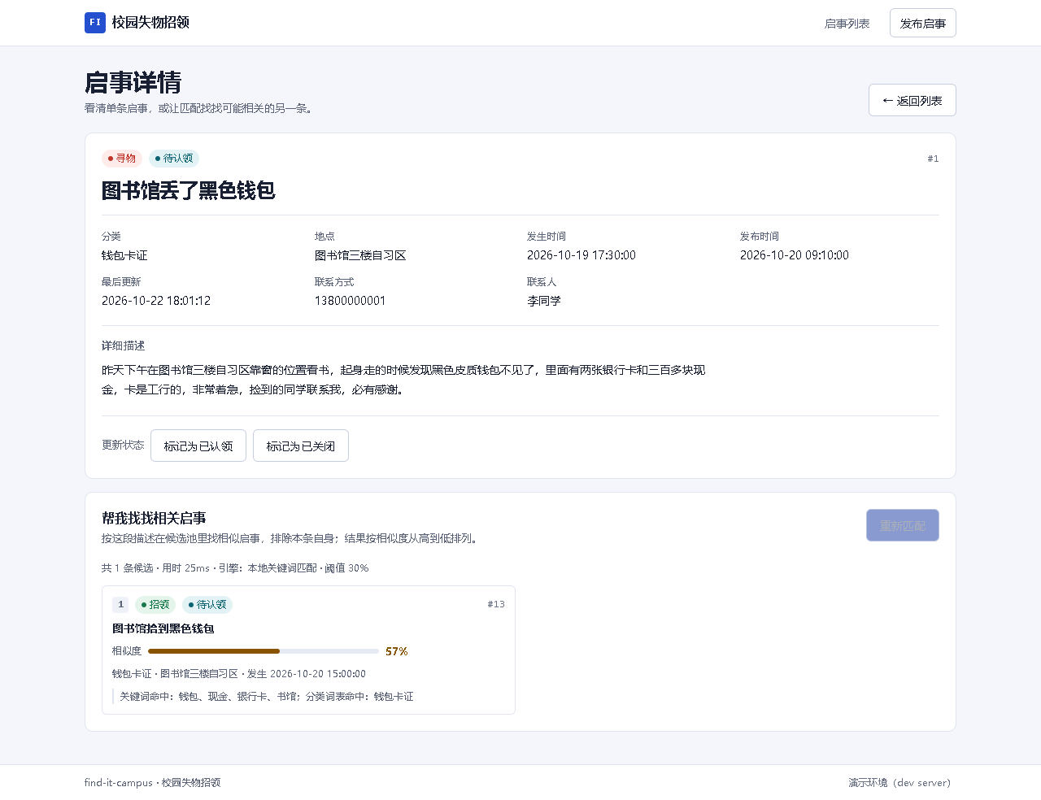
演示：一次匹配是怎么发生的
查询文本 = 本条启事的标题 + 描述（不是手输框），并自动排除本条自身
方向过滤：寻物帖找招领帖，反之亦然（type 由页面自动带上）
实测：引擎耗时 2ms，返回 1 条候选，13 号「图书馆拾到黑色钱包」57%，附命中理由
同一对启事，用短句查询（样例 S1）是 95%，用整条描述是 57%
  分数随查询文本变长被稀释，名次稳定，top1 始终是 13 号
详情页「开始匹配」实测：返回 13 号，相似度 57%
find-it-campus · 校园失物招领 | 程序设计答辩 2026-10-22
14
Notes:
60 秒。如果有人问「为什么 PPT 上写 10/10 命中，这里只有 57%」——就是这一页最后两条：分数是覆盖率的度量，长文本分母更大。名次不受影响。

Slide 15
测试结论：接口 64/64、走查 19/19，首次跑的两个缺口也写在这页
测试组 | 用例数 | 通过 | 失败 | 通过率
后端接口（64 例） | 64 | 64 | 0 | 100.0%
前端三页走查 | 19 | 19 | 0 | 100.0%
跨页一致性 | 9 | 9 | 0 | 100%
落库取证（直查 MySQL） | 10 项 | 10 | 0 | 100%
匹配评估 | 10 样例 × 2 协议 | top1 10/10（产品路径） | 0 | top3 均 10/10
首次跑（修复前）是 63/64、18/19，缺口两条各一个用例：
  ​DEF-01（P2）occurredAt 传非法日历值返回 500/10005，契约要求 400/10001 —— 用例 API-C-08
  ​DEF-02（P2）重置筛选后 URL 残留 keyword —— 用例 E2E-L-04
两条都已修复、已按原断言复跑转 PASS（没放宽门槛），并已合入 main（合入点 d38f868，2026-10-26T01:14Z 人类批准 fast-forward）
原先遗留的两处 P2 也已修复（ZHYYKFX-36 @1dfccbb / ZHYYKFX-35 @0278575），已合入 main（合并提交 a7abde6 / 821423e）
未覆盖项照实写：性能压测、安全渗透、Firefox/Safari/移动真机、外部匹配实现
find-it-campus · 校园失物招领 | 程序设计答辩 2026-10-22
15
Notes:
90 秒。这一页决定可信度。先报当前 64/64 与 19/19，紧接着主动说首次跑的两条失败怎么来的、怎么验的——比只报好消息可信。口径固定成一句：「已修复、已合入 main（合入点 d38f868，人类 2026-10-26T01:14Z 批准 fast-forward）」；两处 P2 说「已修复、已合入 main（合并提交 821423e / a7abde6）」。——不能说成「线上已生效」。

Slide 16
开发过程：四人分工，Agent 按阶段执行
成员 A · 需求与架构：37 条需求与验收判据、API 契约、AI 模块边界、部署拓扑与端口
成员 B · 后端与匹配：九个接口 + 状态机 + 统一错误出口；KeywordMatchEngine 与可替换装配
成员 C · 前端与 UI：三页主流程、URL 承载筛选、视觉基线、五状态
成员 D · 测试、部署与交付：64 例接口 / 19 例走查 / 10 项落库取证；Windows 部署包与部署文档；PPT 与录屏
部署与工程化归 D：打包脚本、8088 单端口拓扑、健康检查与幂等启停、排障手册（不含 Docker / CI / Linux）
分工只定义归属：实现由 Agent 按阶段产出，人做两件事——拍板与合并 main
验收方式是看证据不看自述：每条交付带分支名 + commit SHA + 实测输出 + 附件，验收方 git ls-remote 核对、必要时本机重跑
时间线：10-21 19:50 初始化 → 10-22 15:13 测试收口 → 10-26 09:14 main 合入 d38f868 → 10-26 14:20 部署包 db59673（自检 23/23）
四个主责域各自只对一件事负责，跨域改动必须先在契约上落字——这是「契约先行」在组织层面的版本。
find-it-campus · 校园失物招领 | 程序设计答辩 2026-10-22
16
Notes:
90 秒。不要念四行分工。讲一句：每个交付物有唯一责任人，所以「这个数谁给的」永远有答案；部署与工程化不是配件，是成员 D 的主责域，有独立的包、脚本和排障手册。

Slide 17
开发过程：四个真实踩过的坑
编号 | 现象 | 处置与教训
P-02 | 同一个错误码 10005 在三处文档/代码里互相矛盾（500 / 503 / 待确认） | 人类拍板固定枚举 500，DB 不可用由 HealthController 显式覆写 503；教训是「规范自身没闭合」比实现写错更常见
P-03 | 方法级参数校验在两种装配下抛两个不同异常，只注册一个出口就静默退化成 500 | 两个出口都注册（GlobalExceptionHandler:75/:117），行为一致，6 条测试覆盖
P-04 | 前端 mock 默认开着，「联调通过」是假象，请求根本没到后端 | 改为显式开关、默认关；验证方式是对比构建产物体积（5.54 kB 无 mock / 6.59 kB 含 mock）
P-05 | 4.1 交付时后端还没就绪，「提交后真实落库」无从成立 | 记为期中状态，不判通过也不判失败；5.1 用真实接口重跑，全新浏览器上下文 + MySQL 直查 13 字段一致
这些不是「过程花絮」。它们解释了为什么这条证据链值得信：我们连「看起来做完了」的假象都抓出来过一次。
find-it-campus · 校园失物招领 | 程序设计答辩 2026-10-22
17
Notes:
90 秒。P-04 最有说服力：mock 开着的时候页面一切正常，是假的。评委会立刻明白你为什么要求证据。

Slide 18
已知不足与后续毕设方向
匹配只做关键词，不是语义理解：同义词、拼音、脱离词表的近义表达无效（实测：丢了一个水杯 空结果、tushuguan diu le qianbao 空结果）
  改造路径：新增 ExternalEmbeddingMatchEngine + engine=external，前端与契约零改动（已测试固定）
没有登录与权限：写接口对访客开放、联系方式任何人可见、重复提交无法去重 —— 毕设加鉴权与数据归属后，这三条同时收敛
没有图片上传：失物信息里图片的价值极高，需引入对象存储，属于第 4 张表以外的独立演进
性能未测：/api/match 在 24 行数据上观察到 12–379ms 服务端抖动（引擎本身 0–1ms），需要压测与连接池排查，不是改算法
两处 P2 已修复并合入 main：非法 JSON 请求体时 fieldErrors 是空数组、先翻页再点「重置筛选」时 page 不回退；已合入 main（ZHYYKFX-36 @1dfccbb → 合并提交 a7abde6；ZHYYKFX-35 @0278575 → 合并提交 821423e），main 已包含 baf9e44（原 DEF-01 / DEF-02 也已修复并合入 main，见第 15 页）
这一页里两处 P2 已修复并合入 main，其余都是「计划中」，不能当成「已完成」讲。
find-it-campus · 校园失物招领 | 程序设计答辩 2026-10-22
18
Notes:
60 秒。主动划清边界。评委最反感的是把没做的说成做了；主动列出来反而加分。

Slide 19
一句话总结
一个能跑的三页 Web 应用，加一条「接口独立、实现可替换」的匹配能力
已完成：9 接口 / 3 页面 / 3 表 / 本地关键词匹配 / 64 例接口测试 + 19 例前端走查 + 10 样例匹配评估 / Windows 单机部署包（8088 单端口，自检 23/23）
计划中：外部嵌入实现、性能压测、真机兼容
已修复并合入 main：DEF-01 / DEF-02（合入点 d38f868，2026-10-26T01:14Z 人类批准 fast-forward）
两处 P2 已修复并合入 main：ZHYYKFX-35 @0278575 / ZHYYKFX-36 @1dfccbb（合并提交 821423e / a7abde6）；main 已包含 baf9e44
全部证据：docs/design/ / docs/testing/ / deploy/DEPLOY-WINDOWS.md / qa/reports/，一条命令复现接口与走查：node qa/run-all.mjs
find-it-campus · 校园失物招领 | 程序设计答辩 2026-10-22
19
Notes:
20 秒。收尾只做一件事：把「已完成」与「计划中」再念一遍，让评委带走正确的印象。

